Slide 1

PROFESSORA: LOUISE MIRON ROLOFF
DISCIPLINA: CÁLCULO I
ATIVIDADE AVALIATIVA:
ANÁLISE GRÁFICA DE LIMITES DE FUNÇÕES
PESO: 1,0 PONTO
SEMANA 1

Slide 2
Orientações para postagem da atividade:
Você deverá:
Inserir as respostas nos slides;
Salvar a atividade com seu nome completo;
Encaminhar a atividade na pasta: “CÁLCULO I – SEMANA 1”

Slide 3
Acadêmico(a): Lucas Orestes Fabris

Slide 4
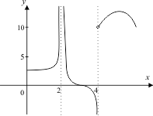
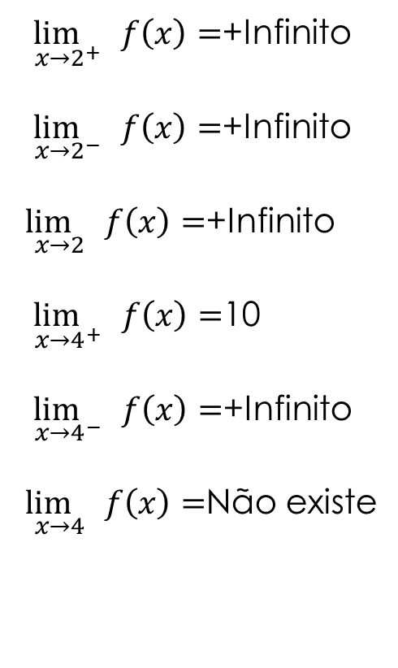
ANÁLISE GRÁFICA DE LIMITES - IV
$\lim_{ x→2^{+}}{ f\left(x\right)=}$+Infinito
$\lim_{ x→2^{−}}{ f\left(x\right)=}$+Infinito
$\lim_{ x→2}{ f\left(x\right)=}$+Infinito
$\lim_{ x→4^{+}}{ f\left(x\right)=}$10
$\lim_{ x→4^{−}}{ f\left(x\right)=}$+Infinito
$\lim_{ x→4}{ f\left(x\right)=}$Não existe

Slide 5
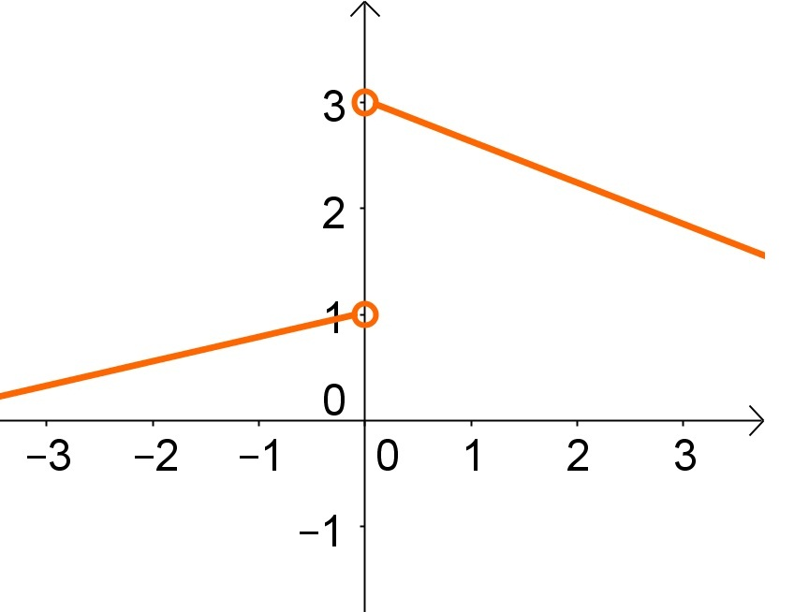
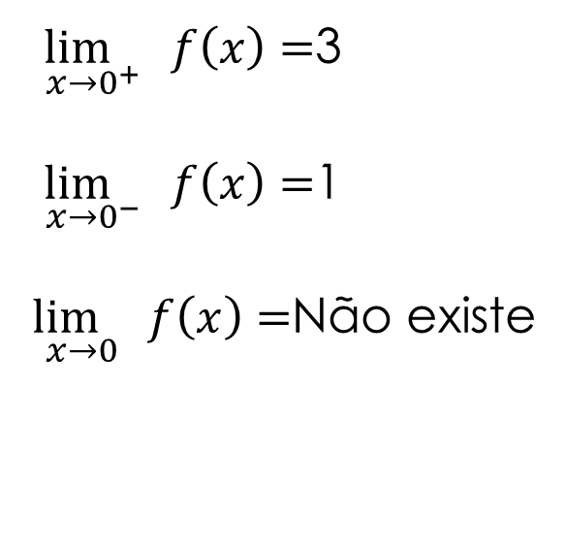
ANÁLISE GRÁFICA DE LIMITES - V
$\lim_{ x→0^{+}}{ f\left(x\right)=}$3
$\lim_{ x→0^{−}}{ f\left(x\right)=}$1
$\lim_{ x→0}{ f\left(x\right)=}$Não existe

Slide 6
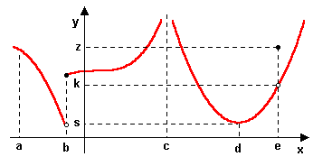
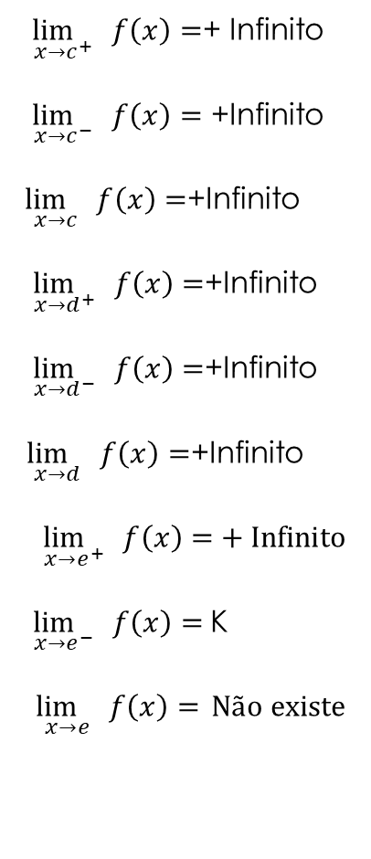
ANÁLISE GRÁFICA DE LIMITES - VI
$\lim_{ x→c^{+}}{ f\left(x\right)=}$+ Infinito
$\lim_{ x→c^{−}}{ f\left(x\right)=}$ +Infinito
$\lim_{ x→c}{ f\left(x\right)=}$+Infinito
$\lim_{ x→d^{+}}{ f\left(x\right)=}$+Infinito
$\lim_{ x→d^{−}}{ f\left(x\right)=}$+Infinito
$\lim_{ x→d}{ f\left(x\right)=}$+Infinito
$$\lim_{ x→e^{+}}{ f\left(x\right)=}+Infinito$$
$\lim_{ x→e^{−}}{ f\left(x\right)=}$K
$$\lim_{ x→e}{ f\left(x\right)=} Não existe$$

Slide 7
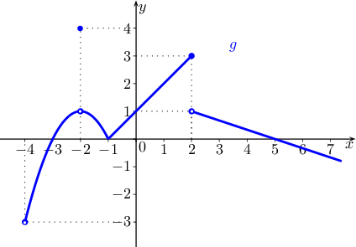
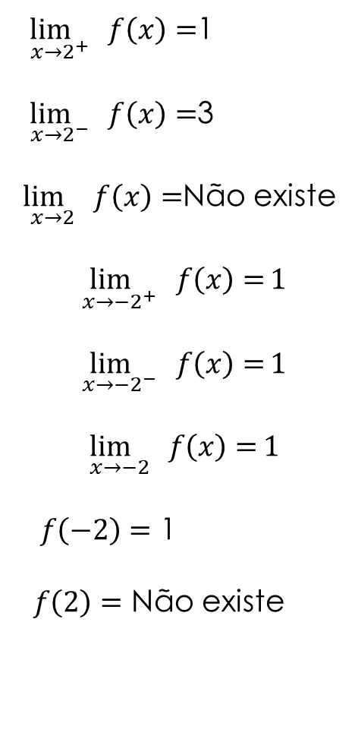
ANÁLISE GRÁFICA DE LIMITES - VII
$\lim_{ x→2^{+}}{ f\left(x\right)=}$1
$\lim_{ x→2^{−}}{ f\left(x\right)=}$3
$\lim_{ x→2}{ f\left(x\right)=}$Não existe
$$\lim_{ x→{−2}^{+}}{ f\left(x\right)=}1$$
$$\lim_{ x→{−2}^{−}}{ f\left(x\right)=}1$$
$$\lim_{ x→−2}{ f\left(x\right)=}1$$
$f\left(−2\right)=$ 1
$f\left(2\right)=$ Não existe

Slide 8
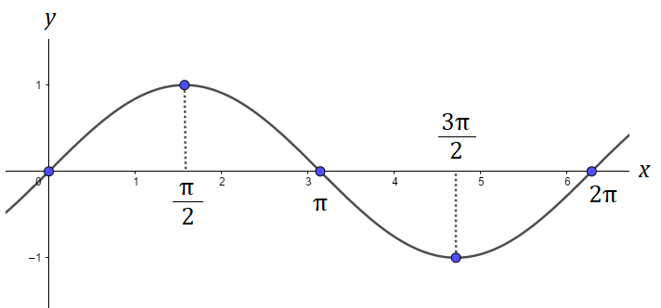
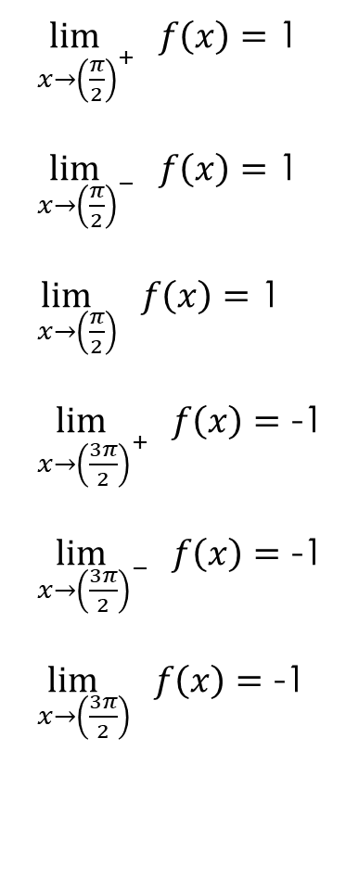
ANÁLISE GRÁFICA DE LIMITES - VIII
$\lim_{ x→{\left(\frac{π}{2}\right)}^{+}}{ f\left(x\right)=}$ 1
$\lim_{ x→{\left(\frac{π}{2}\right)}^{−}}{ f\left(x\right)=}$ 1
$\lim_{ x→\left(\frac{π}{2}\right)}{ f\left(x\right)=}$ 1
$\lim_{ x→{\left(\frac{3π}{2}\right)}^{+}}{ f\left(x\right)=}$ -1
$\lim_{ x→{\left(\frac{3π}{2}\right)}^{−}}{ f\left(x\right)=}$ -1
$\lim_{ x→\left(\frac{3π}{2}\right)}{ f\left(x\right)=}$ -1

Slide 9
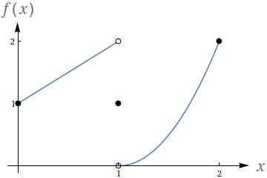
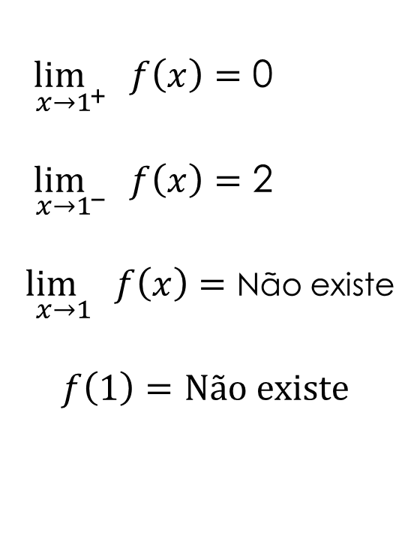
ANÁLISE GRÁFICA DE LIMITES - IX
$\lim_{ x→1^{+}}{ f\left(x\right)=}$ 0
$\lim_{ x→1^{−}}{ f\left(x\right)=}$ 2
$\lim_{ x→1}{ f\left(x\right)=}$ Não existe
$$f\left(1\right)=Não existe$$

Slide 10
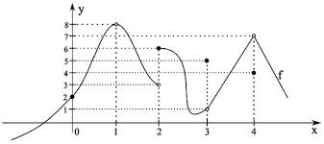
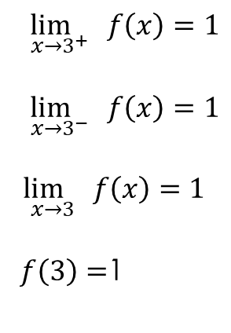
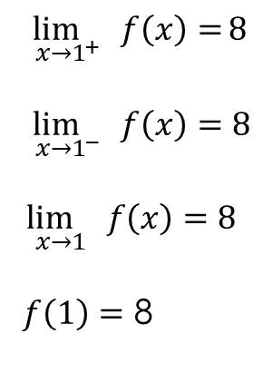
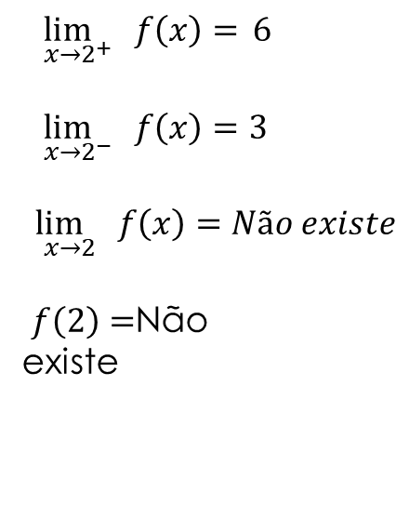
ANÁLISE GRÁFICA DE LIMITES - X
$$\lim_{ x→2^{+}}{ f\left(x\right)=} 6$$
$$\lim_{ x→2^{−}}{ f\left(x\right)=3}$$
$$\lim_{ x→2}{ f\left(x\right)=Não existe}$$
$f\left(2\right)=$Não existe
$$\lim_{ x→1^{+}}{ f\left(x\right)=}8$$
$$\lim_{ x→1^{−}}{ f\left(x\right)=8}$$
$$\lim_{ x→1}{ f\left(x\right)=8}$$
$f\left(1\right)=$ 8
$$\lim_{ x→3^{+}}{ f\left(x\right)=1}$$
$$\lim_{ x→3^{−}}{ f\left(x\right)=1}$$
$$\lim_{ x→3}{ f\left(x\right)=1}$$
$f\left(3\right)=$1

Slide 11
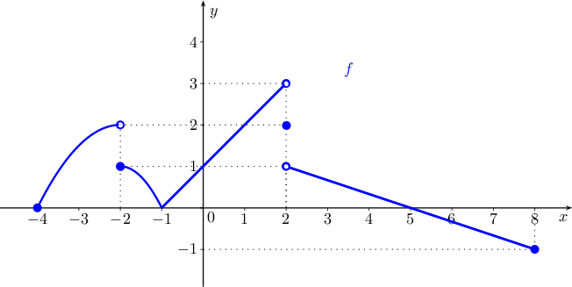
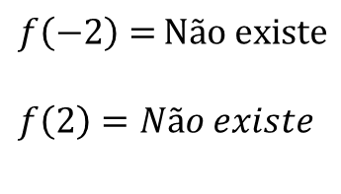
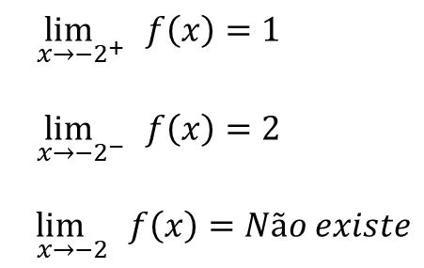
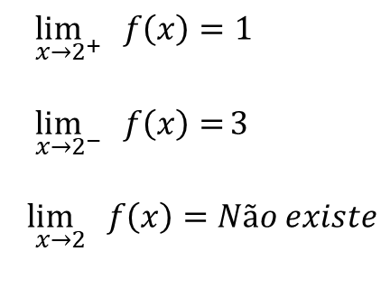
ANÁLISE GRÁFICA DE LIMITES - XI
$$\lim_{ x→2^{+}}{ f\left(x\right)=1}$$
$$\lim_{ x→2^{−}}{ f\left(x\right)=}3$$
$$\lim_{ x→2}{ f\left(x\right)=Não existe}$$
$$\lim_{ x→{−2}^{+}}{ f\left(x\right)=1}$$
$$\lim_{ x→{−2}^{−}}{ f\left(x\right)=2}$$
$$\lim_{ x→−2}{ f\left(x\right)=Não existe}$$
$$f\left(−2\right){=}Não existe$$
$$f\left(2\right){=Não existe}$$

Slide 12
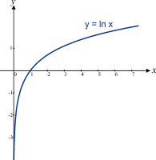
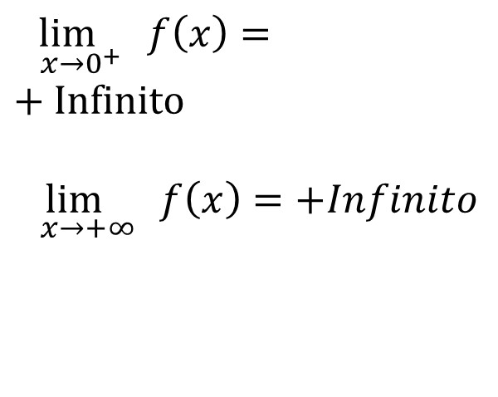
ANÁLISE GRÁFICA DE LIMITES - XII
$$\lim_{ x→0^{+}}{ f\left(x\right)=}+Infinito$$
$$\lim_{ x→+∞}{ f\left(x\right)=+Infinito}$$

Slide 13
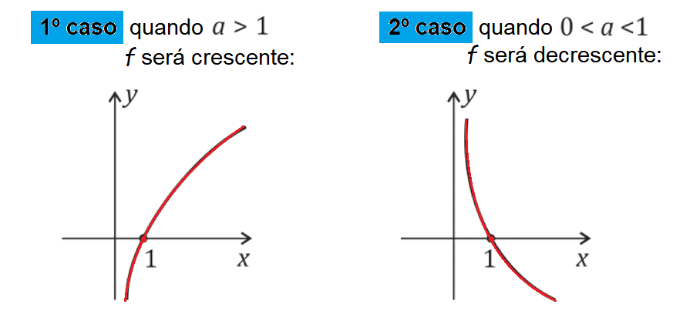
ANÁLISE GRÁFICA DE LIMITES - XIII
+Infinito
+Infinito
+Infinito
+Infinito

Slide 14
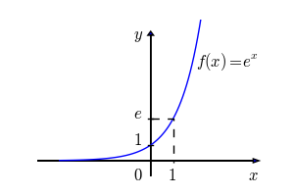


ANÁLISE GRÁFICA DE LIMITES - XIV
-Infinito
$$Infinito$$
$$Infinito$$

Slide 15
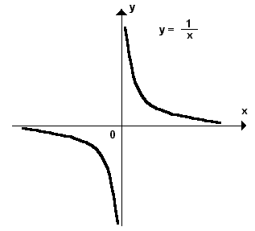
ANÁLISE GRÁFICA DE LIMITES - XV
Infinito
Infinito

Slide 16
ANÁLISE GRÁFICA DE LIMITES - XVI
Infinito
-Infinito

